Slide 1

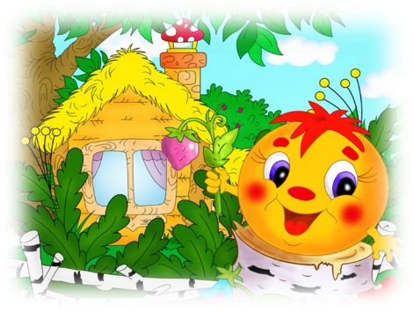

Проект с детьми младшего дошкольного возраста (3 – 4 года)
В гостях у сказки «Колобок»

Slide 2

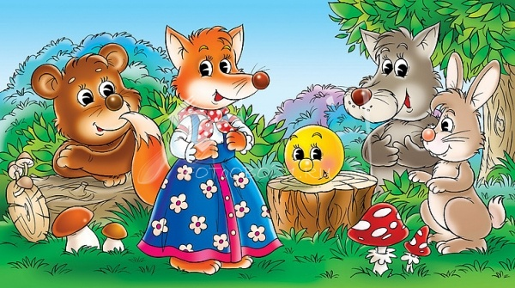
Цель проекта: создать условия для развития речи дошкольников через интеграцию образовательных областей в проектной деятельности.

Slide 3
Задачи:
обогащать словарный запас дошкольников;
способствовать развитию связной речи через систему дидактических и речевых игр;
развивать коммуникативные навыки;
приобщать детей к театральной деятельности;
развивать художественные умения в изобразительной продуктивной деятельности через обогащение содержания сказочным сюжетом;
воспитывать интерес к народной сказке, как к особому жанру народного творчества.

Slide 4
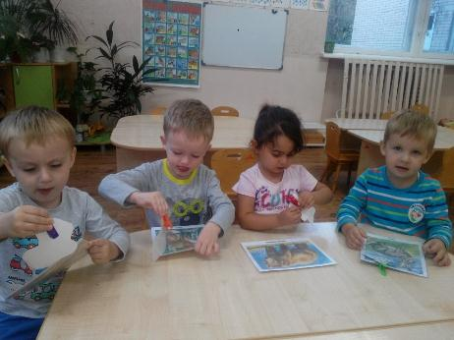
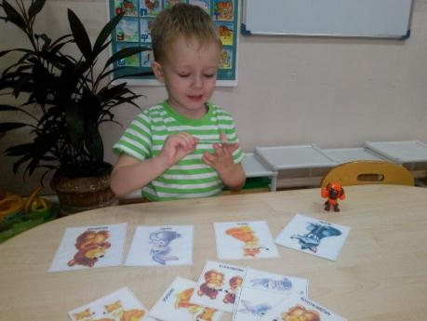
Образовательная область «Познавательное развитие»
Дидактическая игра
«Найди и назови
детенышей зверей»

Slide 5
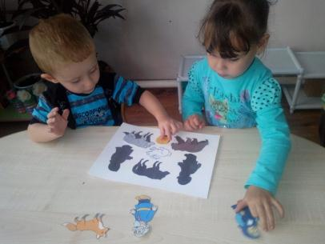
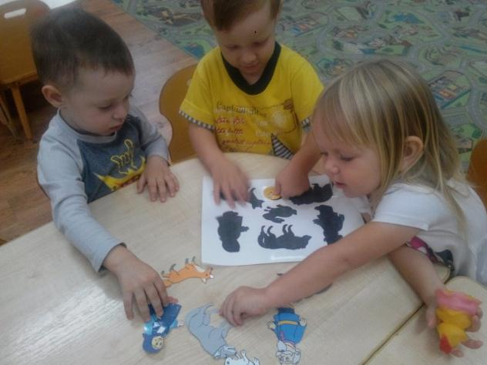

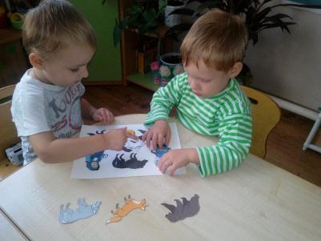
Образовательная область «Познавательное развитие»
Дидактическая игра
«Где чья тень?»

Slide 6
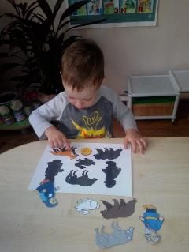
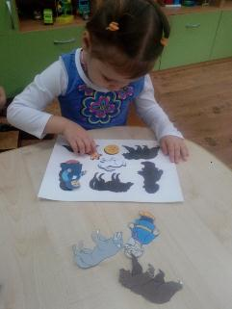
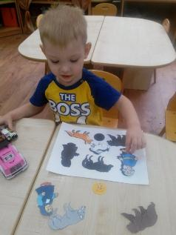

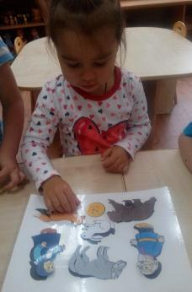
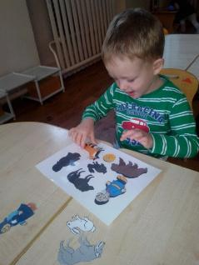


Slide 7
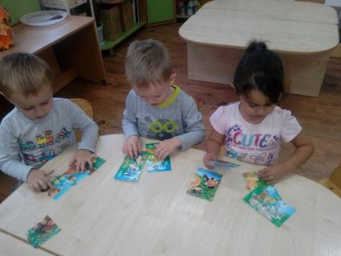
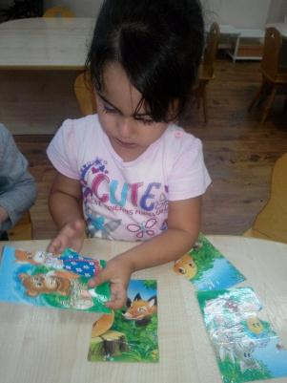
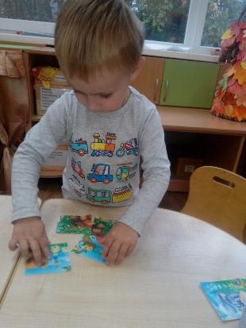

Пазлы
«По дорогам сказок»

Slide 8
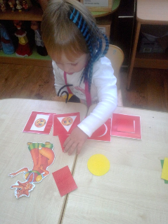
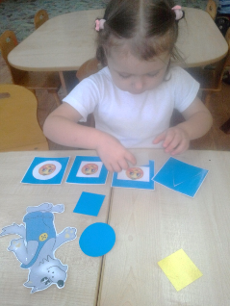
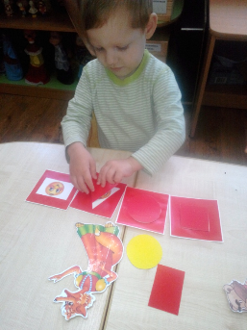
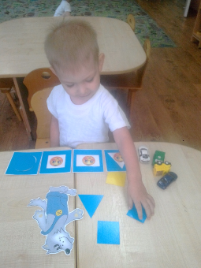

Дидактическая игра
«Помоги Колобку
спрятаться»

Slide 9
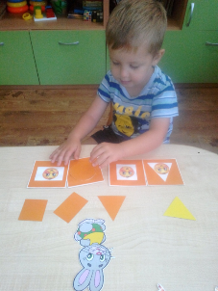
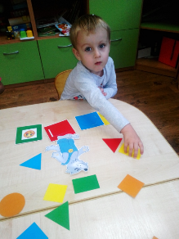
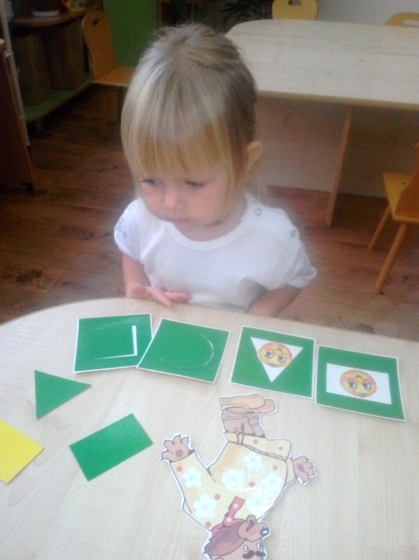
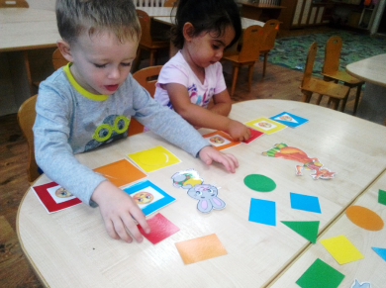


Slide 10
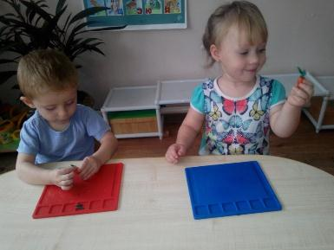
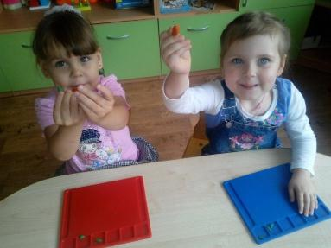
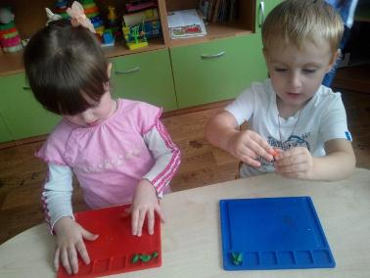
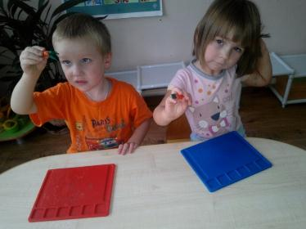
Образовательная область
«Художественно-эстетическое развитие»

Slide 11
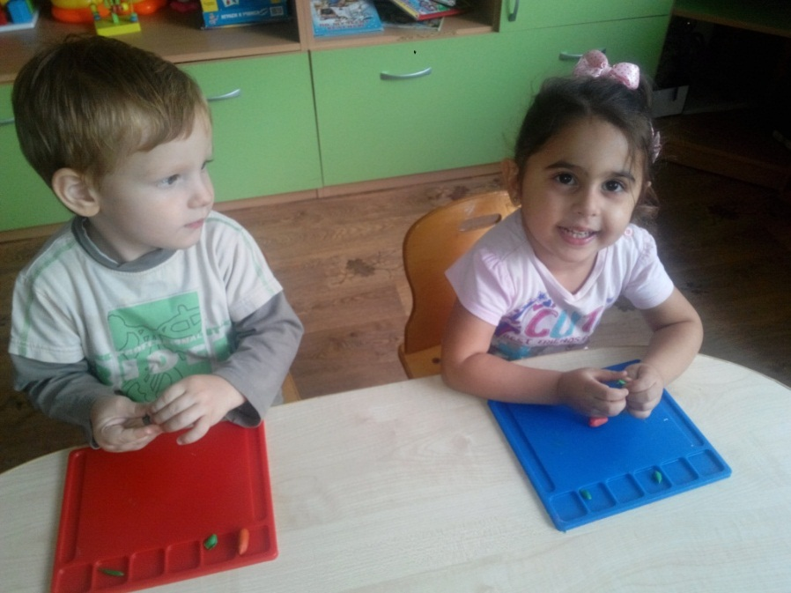
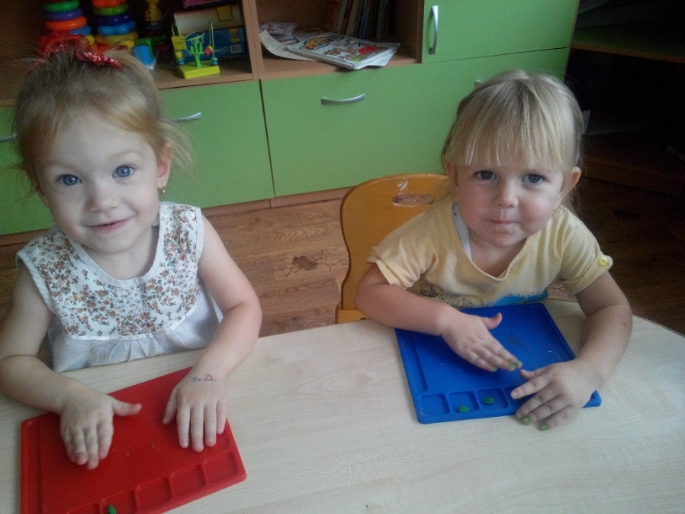
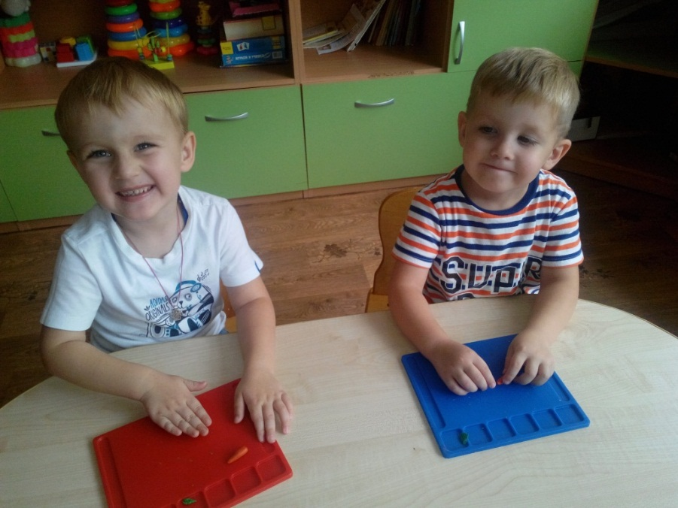
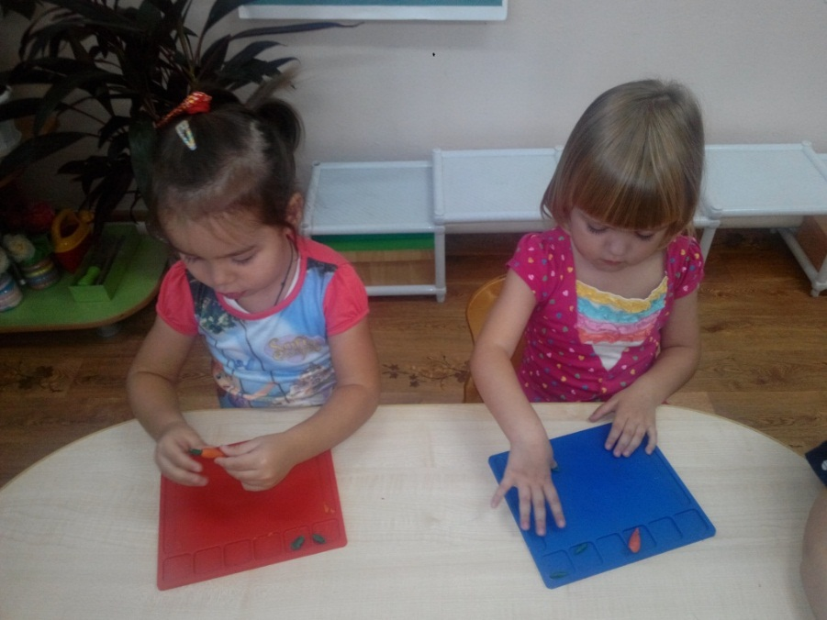
Образовательная область
«Художественно-эстетическое развитие»

Slide 12
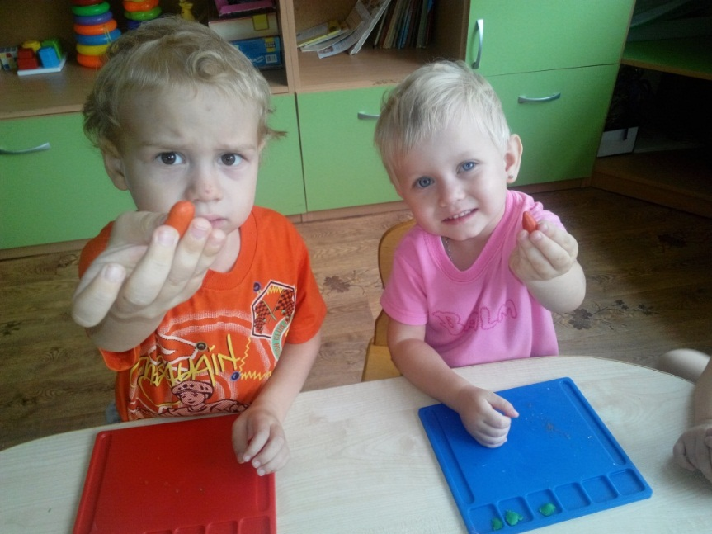
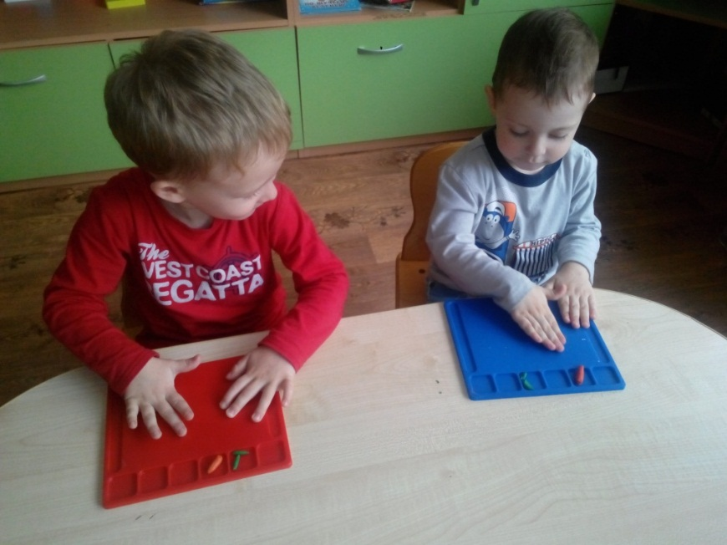
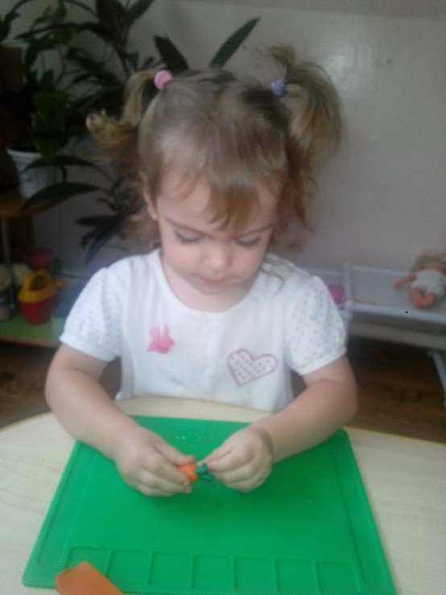
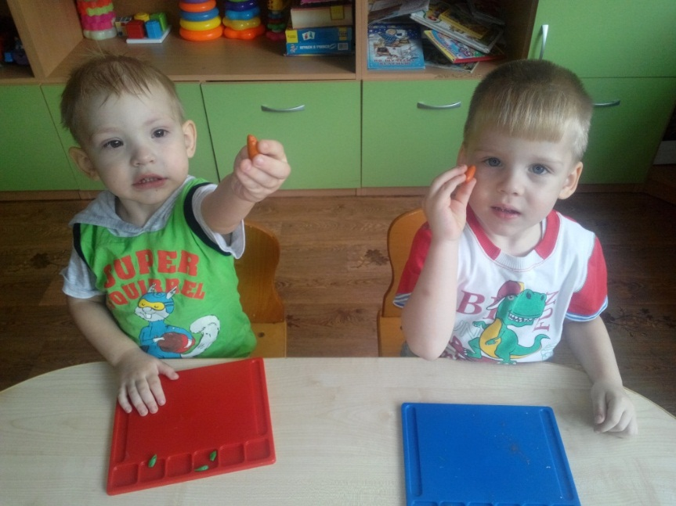
Образовательная область
«Художественно-эстетическое развитие»

Slide 13
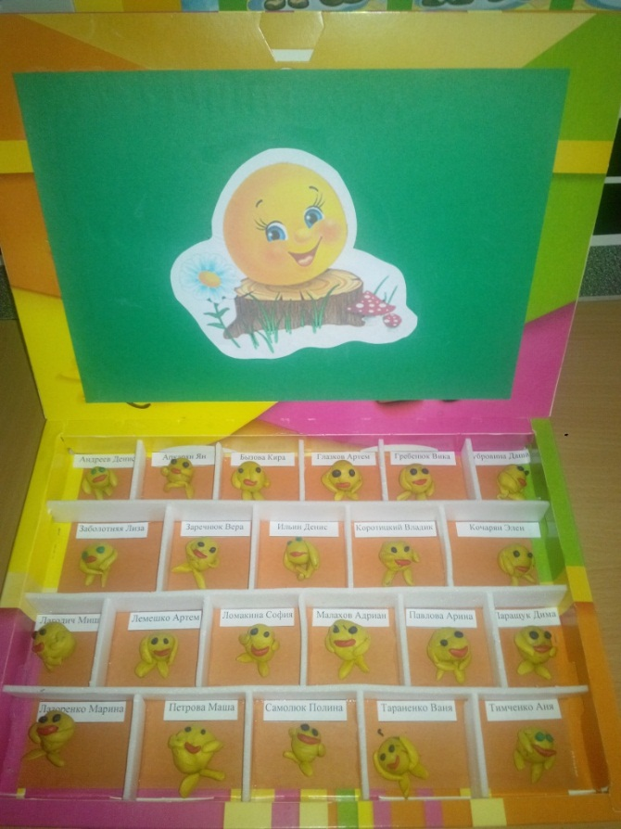
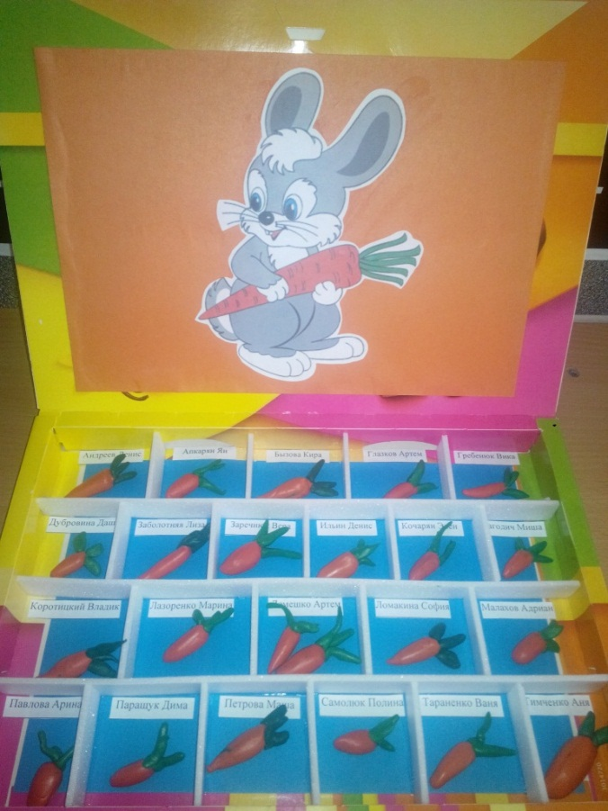
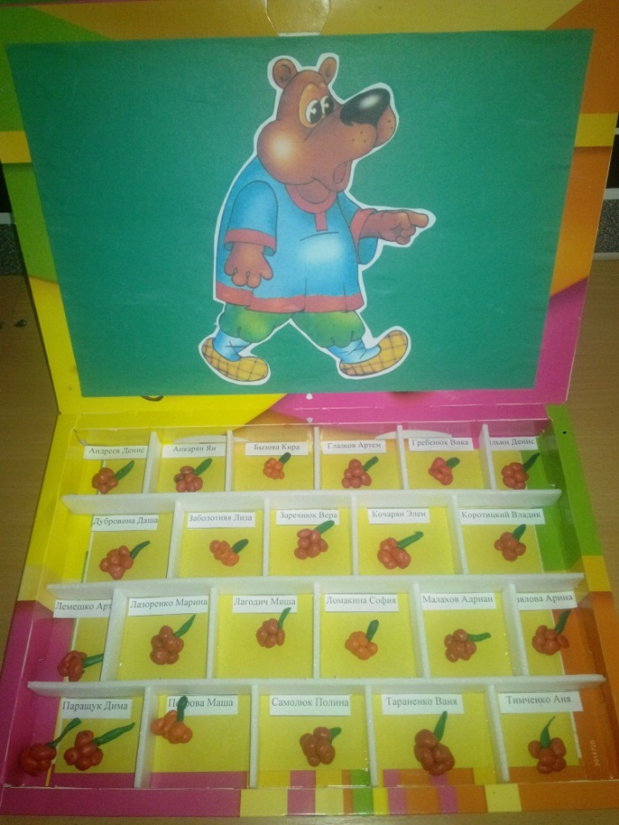
Образовательная область
«Художественно-эстетическое развитие»

Slide 14
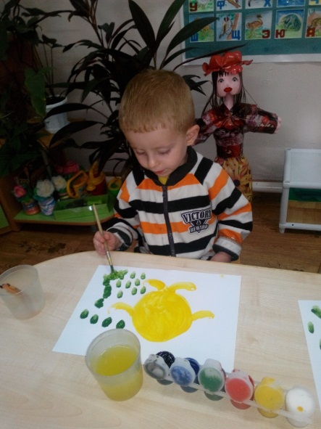
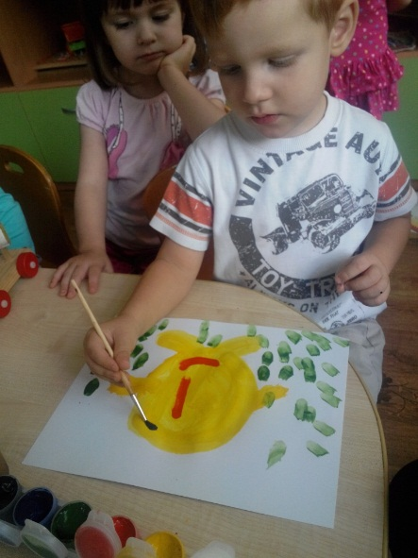
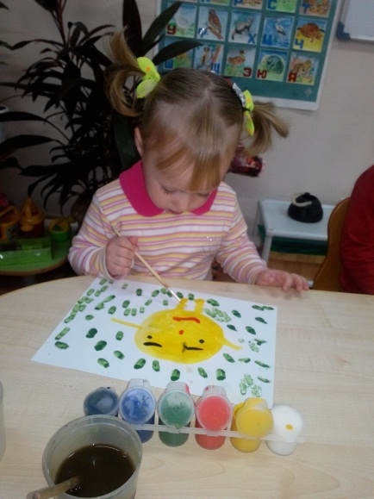
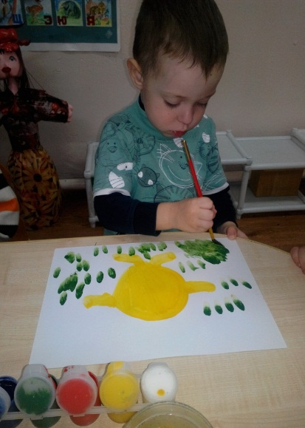
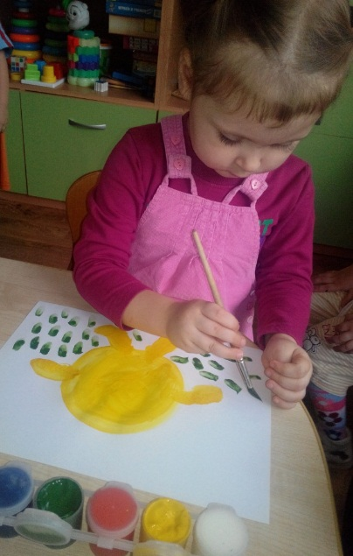
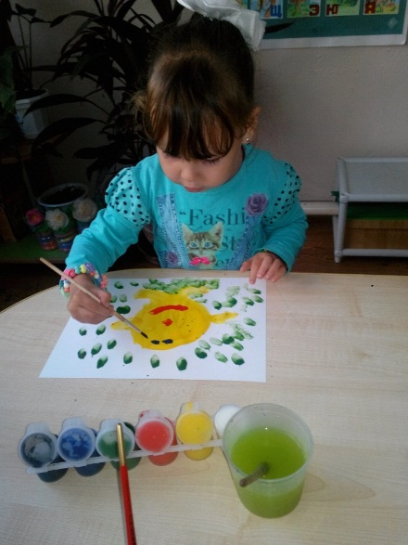
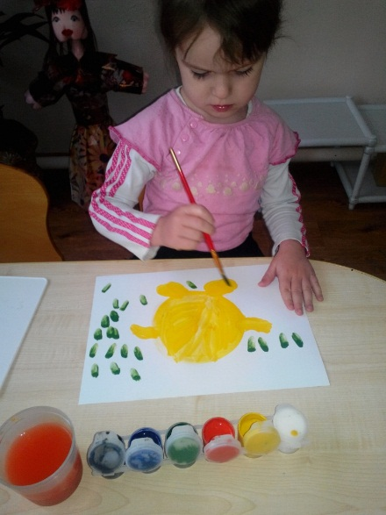
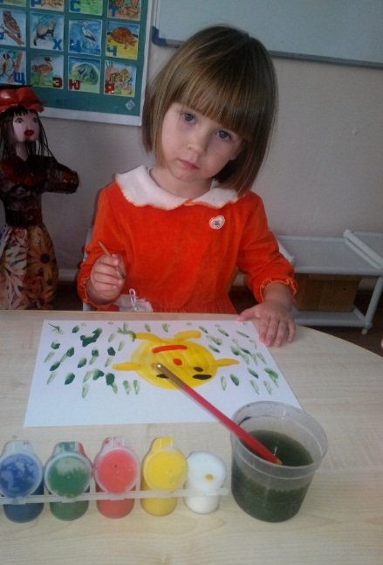
Образовательная область
«Художественно-эстетическое развитие»

Slide 15
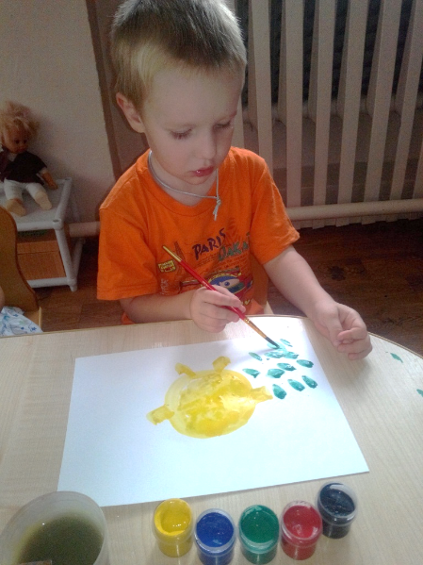
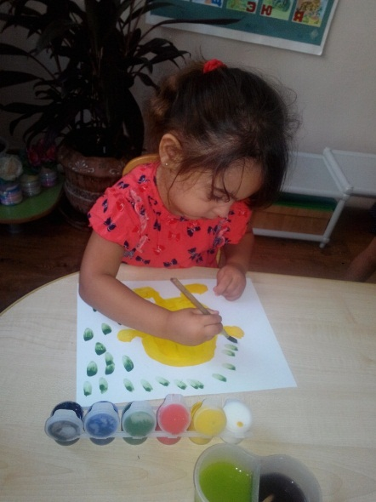
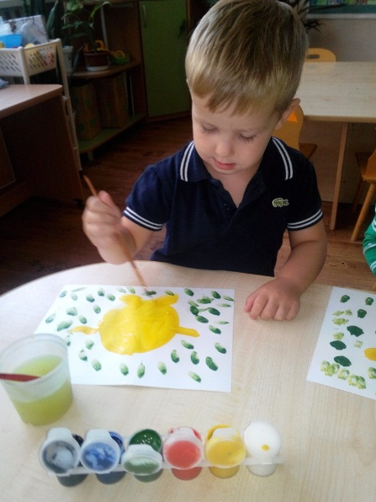
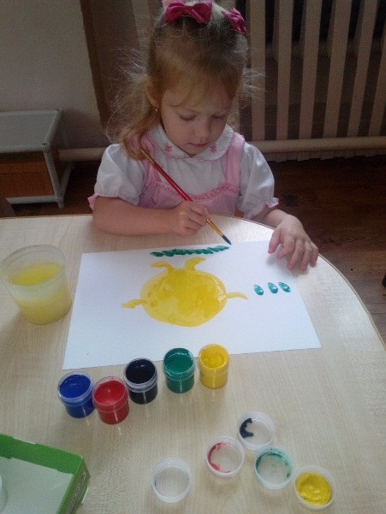




Образовательная область
«Художественно-эстетическое развитие»

Slide 16







Образовательная область
«Художественно-эстетическое развитие»

Slide 17




Образовательная область
«Социально-коммуникативное развитие»
Эмоциональное упражнение
«Посочувствуй
Колобку»

Slide 18




Образовательная область
«Социально-коммуникативное развитие»
Эмоциональное упражнение
«Посочувствуй
Колобку»

Slide 19




Образовательная область
«Речевое развитие»
Мнемодорожка
Сказка «Колобок»
Мнемотаблица
Сказка «Колобок»

Slide 20





Образовательная область «Речевое развитие»
Дидактическая игра
«Спой героям сказки песенку Колобка»

Slide 21






Образовательная область «Речевое развитие»

Slide 22




Образовательная область «Речевое развитие»
Дидактическая игра
«Помоги собрать
и расскажи сказку»

Slide 23


Образовательная область «Речевое развитие»
Дидактическая игра
«Волшебный звук [Л] или
Спаси Колобка от Лисы»

Slide 24


Образовательная область «Речевое развитие»
Дидактическое упражнение «Спой песенку звука»

Slide 25


Образовательная область «Речевое развитие»
Дидактическая игра «Скажи, Какой?»

Slide 26


Образовательная область «Речевое развитие»
Волшебный мир театра…
Конусный театр «Колобок»

Slide 27



Образовательная область «Речевое развитие»
Волшебный мир театра…
Настольный театр «Колобок»

Slide 28



Образовательная область «Речевое развитие»
Сказочный мир театра…
Пальчиковый театр «Колобок»

Slide 29



Образовательная область «Речевое развитие»
Сказочный мир театра…
Театр масок «Колобок»

Slide 30



Образовательная область «Речевое развитие»
Неповторимый мир театра…
Теневой театр «Колобок»

Slide 31

Образовательная область «Речевое развитие»
Кукольный
театр
«Колобок»

Slide 32

Презентация проекта «В гостях у сказки «Колобок»

Slide 33


Презентация проекта «В гостях у сказки «Колобок»
Занятие по речевому
развитию «В гостях
у сказки
«Колобок»

Slide 34


Презентация проекта «В гостях у сказки «Колобок»
Театрализация сказки «Колобок»

Slide 35
Спасибо за внимание!

